Slide 1


Slide 2







Khởi động

Slide 3





VÒNG QUAY
MAY MẮN
Qua nội dung tiếp theo
Trường An
Bảo An
Đức Tùng
Bảo Tú
Bảo Anh
1
2
3
Thanh Trúc
Bảo A
Huyền Trang
Bảo B
Bảo Trâm
Minh Châu
Thủy Tiên
Ngọc Diệp
Phúc Thịnh
Trí Dũng
Tìm hiệu của số 13 trừ đi số lớn nhất có 1 chữ số
Phươnh Thảo
Mạnh Duy
Nam có 17 viên bi, Nam cho Mai 8 viên bi. Hỏi Nam còn lại bao nhiêu viên bi?
Đọc bảng trừ (qua 10) dạng 14 trừ đi một số
Thanh Quyết
Minh Hiếu
Minh Quang
Quỳnh Hương
Minh Quân
Duy Khánh
Thanh Phong
Đăng Khôi
Phương Nhi
Ngọc Lâm
Long Nhật
Sơn Lâm
Thu Nguyệt
Thùy Linh
Thế Long
Bảo Ngọc
Thu Minh
Bảo Ngân

Slide 4

Toán
Bài 12: Bảng trừ (qua 10)
Tiết 2 – Tr. 49 - SGK

Slide 5


Mục tiêu
Thực hiện được các phép trừ (qua 10) trong phạm vi 20
Giải và trình bày được bài giải của bài toán có lời văn liên quan đến phép trừ (qua 10) trong phạm vi 20
Thực hiện được so sánh số

Slide 6
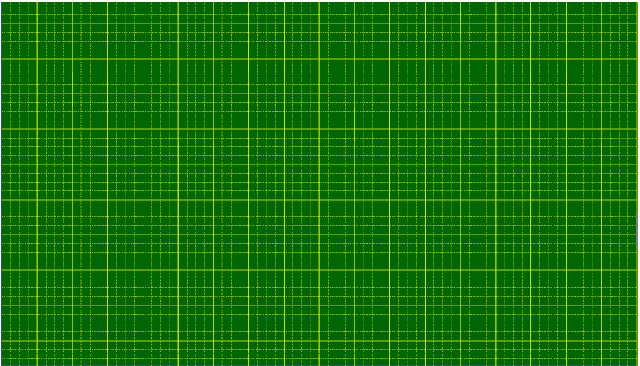
Thứ năm ngày 21 tháng 10 năm 2021
Toán
Bài 12: Bảng trừ (qua 10)

Slide 7
1
Tính nhẩm
13 – 6 = 11 – 2 = 16 – 8 =
15 – 7 = 14 – 5 = 18 – 9 =
12 – 4 = 17 – 8 = 12 – 3 =
?
?
?
7
9
8
?
?
?
8
9
9
?
?
9
?
8
9

Slide 8

2
Tính nhẩm
14 – 4 – 3 =
?
16 – 6 – 3 =
7
?
7
14 – 7=
?
16 – 9 =
7
?
7
12 – 2 – 6 =
?
4
12 – 8=
?
4

Slide 9
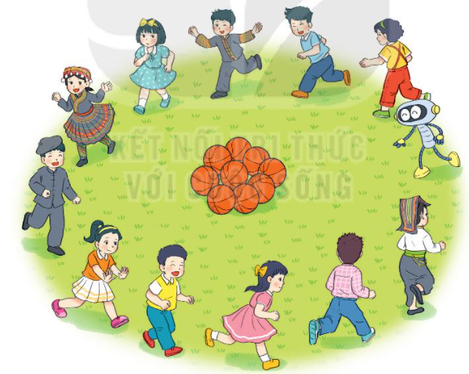
Có 12 bạn và 9 quả bóng, mỗi bạn lấy một quả. Hỏi có bao nhiêu bạn không lấy được bóng?
3
Bài giải
Số bạn không lấy được bóng là:
12 – 9 = 3 (bạn)
Đáp số: 3 bạn.

Slide 10

4
>, <, = ?
14 – 6 7
17 – 9 8
?
?
b) 15 – 8 11 – 2
16 – 7 13 – 4
?
?

Slide 11







Bắt đầu

Slide 12



Trò chơi gồm 4 câu hỏi trắc nghiệm
Ở mỗi câu hỏi, các em sẽ có thời gian 10 giây
để đưa ra đáp án.
Để trả lời, em sẽ giơ thẻ màu tương ứng với
màu đáp án:
Cam
Xanh
dương
Xanh
lá
Đỏ
Các em có thời gian 1 phút để chuẩn bị các thẻ màu nhé!

Slide 13





Yeahhh,
Đúng rồi!
Mình thích màu này!
14 – 6 …… 7
Huhu,
chưa chính xác rồi!
Bạn chọn lại nha.
>
=
<
?
Thầy cô nhấp chuột
1 lần để hiện câu hỏi. Nhấp thêm 1 lần để hiện các đáp án
Thầy cô nhấp vào chiếc chuông ở màu mà học sinh chọn để
kiểm tra đáp án
Sau khi HS trả lời xong, thầy cô nhấp chuột
hoặc phím -> để đến
câu hỏi tiếp theo

Slide 14

Yeahhh,
Đúng rồi!
Mình thích màu này!
17 – 9 …….. 8
Huhu,
chưa chính xác rồi!
Bạn chọn lại nha.
>
=
<
?
Thầy cô nhấp chuột
1 lần để hiện câu hỏi. Nhấp thêm 1 lần để hiện các đáp án
Thầy cô nhấp vào chiếc chuông ở màu mà học sinh chọn để
kiểm tra đáp án
Sau khi HS trả lời xong, thầy cô nhấp chuột
hoặc phím -> để đến
câu hỏi tiếp theo

Slide 15

Yeahhh,
Đúng rồi!
Mình thích màu này!
15 – 8 ….. 11 - 2
Huhu,
chưa chính xác rồi!
Bạn chọn lại nha.
>
=
<
?
Thầy cô nhấp chuột
1 lần để hiện câu hỏi. Nhấp thêm 1 lần để hiện các đáp án
Thầy cô nhấp vào chiếc chuông ở màu mà học sinh chọn để
kiểm tra đáp án
Sau khi HS trả lời xong, thầy cô nhấp chuột
hoặc phím -> để đến
câu hỏi tiếp theo

Slide 16

Yeahhh,
Đúng rồi!
Mình thích màu này!
16 – 7 ….. 13 - 4
Huhu,
chưa chính xác rồi!
Bạn chọn lại nha.
<
>
?
=
Thầy cô nhấp chuột
1 lần để hiện câu hỏi. Nhấp thêm 1 lần để hiện các đáp án
Thầy cô nhấp vào chiếc chuông ở màu mà học sinh chọn để
kiểm tra đáp án
Sau khi HS trả lời xong, thầy cô nhấp chuột
hoặc phím -> để đến
câu hỏi tiếp theo

Slide 17


Cảm ơn các bạn
đã chọn vòng cổ
cho tớ!

Slide 18
4
>, <, = ?
14 – 6 7
17 – 9 8
>
?
8
=
?
8
b) 15 – 8 11 – 2
16 – 7 13 – 4
<
?
7
9
=
?
9
9

Slide 19


Slide 20
Mục tiêu
Thực hiện được các phép trừ (qua 10) trong phạm vi 20
Giải và trình bày được bài giải của bài toán có lời văn liên quan đến phép trừ (qua 10) trong phạm vi 20
Thực hiện được so sánh số

Slide 21








HẸN GẶP LẠI
Notes:
TK: VŨ HỒNG

